Slide 1
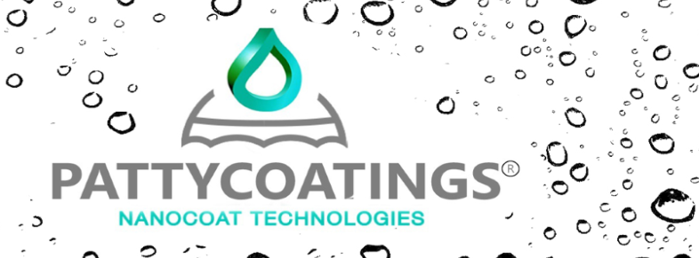
Product informatie
Conditioner
Nanocoat Conditioner is bedoelt voor het wekelijks / of maandelijks reinigen van oppervlaktes zoals kunststoffen, RVS, chroom, staal, auto’s, zeildoeken en boten. Deze conditioner is geschikt voor het in stand- en schoon houden van uw behandelde oppervlaktes.
Voordelen:
Zeer doeltreffende reiniger voor diverse harde ondergronden
Verlengt de levensduur van de coatings en materialen
Beschermt tegen veroudering, verkleuring en verkrijting
Verminderd vuilaanhechting
Is oplosbaar 1 : 20
Langdurige bescherming; biedt langdurige werking zodat oppervlakken langer beschermd blijven.
Op natuurlijke basis en biologisch afbreekbaar; veilig, duurzaam en afbreekbaar zonder milieuschade.
PFAS-vrij; vermindert blootstelling aan schadelijke chemicaliën en is beter voor mens en natuur.

Slide 2
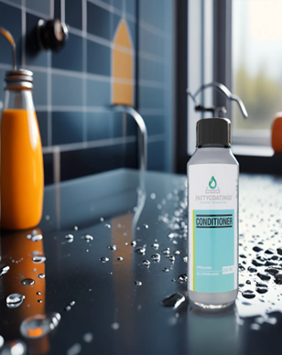
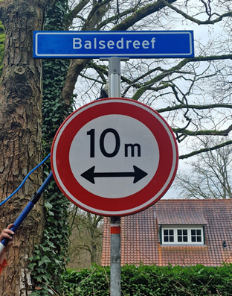
Toepassingen:
Kunststoffen
RVS
Chroom
Staal
Glas
Gepoedercoate of geschilderde elementen
Voorbeelden:

Slide 3
Product informatie
Conditioner
Nanocoat Conditioner is bedoelt voor het wekelijks / of maandelijks reinigen van oppervlaktes zoals kunststoffen, RVS, chroom, staal, auto’s, zeildoeken en boten. Deze conditioner is geschikt voor het in stand- en schoon houden van uw behandelde oppervlaktes.
Voordelen:
Zeer doeltreffende reiniger voor diverse harde ondergronden
Verlengt de levensduur van de coatings en materialen
Beschermt tegen veroudering, verkleuring en verkrijting
Verminderd vuilaanhechting
Is oplosbaar 1 : 20
Langdurige bescherming; biedt langdurige werking zodat oppervlakken langer beschermd blijven.
Op natuurlijke basis en biologisch afbreekbaar; veilig, duurzaam en afbreekbaar zonder milieuschade.
PFAS-vrij; vermindert blootstelling aan schadelijke chemicaliën en is beter voor mens en natuur.

